Slide 1
Edge analysis 공통세미나 Pytorch Geometric – Tutorial 12
2025.02.25
김현지
ibau0308@chungbuk.ac.kr
BigData Lab.

Slide 2
목차
개요
link prediction (링크 예측)
GAE를 활용한 링크 예측
label prediction (레이블 예측)
Node2Vec를 활용한 레이블 예측

Slide 3
Edge Analysis (1/2)
Edge Analysis
그래프 데이터에서 엣지(Edge, 관계)를 분석하는 기법을 포괄하는 개념.
주요 목표
링크 예측 (Link Prediction) : 존재하지 않는 링크 중 추가될 가능성이 높은 링크 예측
레이블 예측 (Label Prediction) : 이미 존재하는 엣지에 대해 관계 유형을 예측
가중치 예측 (Edge Weight Prediction) : 엣지의 강도(가중치)나 중요도를 예측
etc
활용 분야
소셜 네트워크 분석, 추천 시스템, 사이버 보안, etc
Notes:
단순히 연결 유무만이 아니라 연결 강도를 고려한 정교한 분석 가능추천 시스템에서 사용자가 특정 아이템을 얼마나 선호할지를 예측소셜 네트워크에서 사람들 간의 관계 강도를 분석하여 영향력 높은 사용자 식별

Slide 4
Edge Analysis (2/2)
Edge Analysis
비교 항목 | 링크 예측 (Link Prediction) | 레이블 예측 (Label Prediction)
문제 정의 | 그래프에서 존재하지 않는 엣지를 예측 | 이미 존재하는 엣지의 유형(레이블)을 예측
목적 | 두 노드가 연결될 가능성 예측 | 엣지의 관계 유형을 분류
출력 값 | 엣지 존재 여부 (0 또는 1) | 엣지의 레이블 (예: 친구, 동료 등)
사용 기법 | 그래프 구조 기반, 속성 기반, 임베딩 기반, 확률적 모델
차이점 | 새로운 연결을 예측하는 문제 | 기존 연결의 의미를 분류하는 문제
Notes:
예시 (소셜 네트워크)
두 사용자가 친구가 될 가능성 예측
친구 관계인지, 동료 관계인지 분류

Slide 5
링크 예측(link prediction) (1/9)
link prediction
link prediction
주어진 그래프 G와 두 노드 u, v가 있을 때, u와 v 사이의 엣지 존재 예측
A
D
A
D
?
B
E
B
E
Topology-based Methods (그래프 구조 기반 방법)
Node Attributes-based Methods (노드 속성 활용 방법)
Embedding-based Methods (노드 임베딩 방법)
Probabilistic Relationship Models (확률적 관계 모델)
Notes:
활용하는 정보 및 접근 방식에 따라 4가지 방법으로 나눔

Slide 6
링크 예측(link prediction) (2/9)
link prediction
link prediction 접근 방식
1. Topology-based Methods (그래프 구조 기반 방법)
그래프의 구조적 특징(Topology)을 활용하여 링크를 예측하는 방법
Common Neighbors(공통 이웃) : 두 노드가 공유하는 이웃 노드의 수 기반
Jaccard Coefficient (자카드 계수) : 두 노드의 공통 이웃 수를 전체 이웃 수로 정규화
Adamic-Adar Index (아다믹 아다르 지수) : 차수가 작은 노드가 공통 이웃일 때 더 높은 가중치 부여
Preferential Attachment (선호 연결) : 차수가 높을 수록 새로운 엣지를 가질 가능성이 높다는 개념 기반
Notes:
선호 연결 - 두 노드 간의 연결 가능성을 그들의 이웃 수(차수, degree)의 곱

Slide 7


링크 예측(link prediction) (3/9)
link prediction
link prediction 접근 방식
1. Topology-based Methods (그래프 구조 기반 방법)
Common Neighbors(공통 이웃)
A
D
C
A-B의 연결 가능성이 높음
B
E
CN(u,v)는 u와 v가 공통으로 가지는 이웃 집합
CN(A,B)={C,D}=2, CN(A,E)={}=0,
CN(C,E)={B}=1, CN(D,E)={B}=1
노드 간의 관계를 직접적인 연결성, 경로, 유사성 등의 개념을 기반으로 예측

Slide 8
링크 예측(link prediction) (4/9)
link prediction
link prediction 접근 방식
2. Node Attributes-based Methods (노드 속성 활용 방법)
노드 자체의 정보(Attributes)를 활용하여 연결 가능성을 분석
노드 속성 유형 | 예제
범주형 | 직업(개발자, 디자이너, 학생), 국가(한국, 미국 등)
수치형 | 나이, 활동량(게시글 수, 댓글 수)
텍스트형 | 자기소개 문장, 관심 분야 설명
그래프 특징 | 노드의 차수(Degree)
두 노드 간 구조적 관계(Topology)보다는 개별 노드의 특성(attribute)에 집중
Notes:
소셜 네트워크에서 각 사용자의 관심사, 연령, 위치 정보 등이 노드 속성

Slide 9
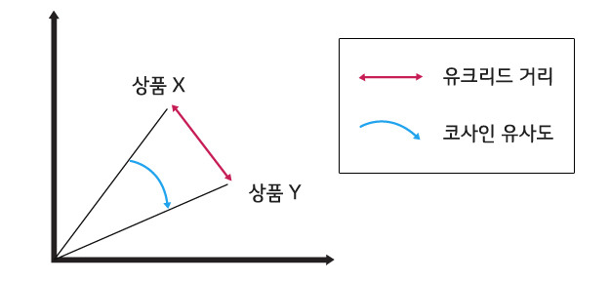
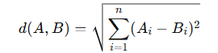
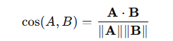
링크 예측(link prediction) (5/9)
link prediction
link prediction 접근 방식
2. Node Attributes-based Methods (노드 속성 활용 방법)
유클리드 거리 (Euclidean Distance)
두 노드 속성의 벡터 간 거리를 측정
->값이 0에 가까울수록 더 높은 연결 가능성
코사인 유사도 (Cosine Similarity)
두 노드 속성의 방향의 유사도 측정
->값이 1에 가까울수록 더 높은 연결 가능성
Notes:
유클리드 거리는 크기에 영햐응ㄹ 받고 코사인 유사도는 크기와 무관하게 패턴만 고려하기 때문에 유클리드 거리는 속성 값 자체가 의미 있는 경우(위치 정보, 나이, 소득 등)에 적합하고, 코사인 유사도는 상대적 패턴이 중요한 경우(관심사, 행동 패턴)에 적합

Slide 10
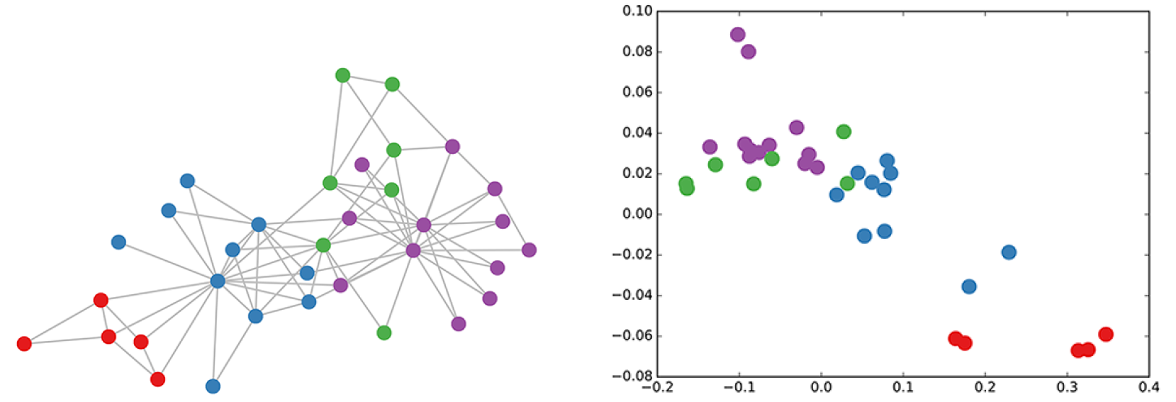
링크 예측(link prediction) (6/9)
link prediction
link prediction 접근 방식
3. Embedding-based Methods (노드 임베딩 방법)
노드를 벡터로 변환(Embedding)하여 머신러닝을 통해 예측하는 방법
Notes:
선호 연결 - 두 노드 간의 연결 가능성을 그들의 이웃 수(차수, degree)의 곱

Slide 11
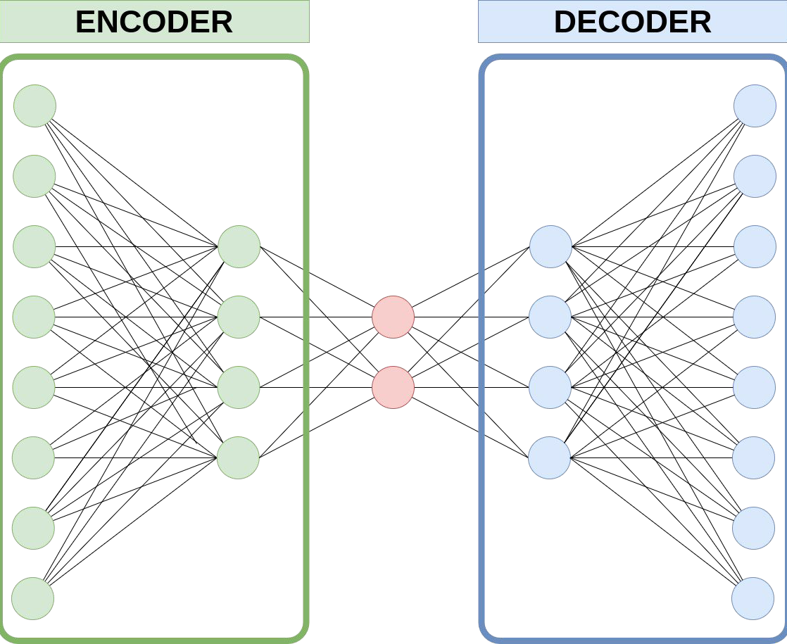
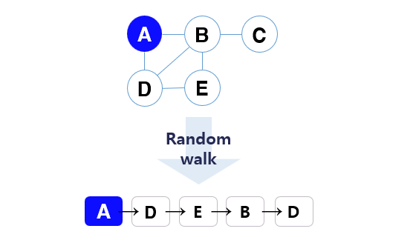


링크 예측(link prediction) (7/9)
link prediction
link prediction 접근 방식
3. Embedding-based Methods (노드 임베딩 방법)
GAE(Graph Autoencoders)
Node2Vec
Input
Output
Notes:
Gae-토퍼

Slide 12
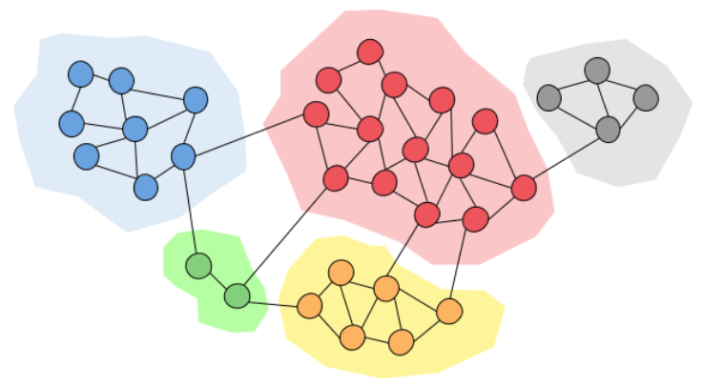
링크 예측(link prediction) (8/9)
link prediction
link prediction 접근 방식
4. Probabilistic Relationship Models (확률적 관계 모델)
그래프의 구조적 패턴을 확률적으로 모델링하여 링크 존재 가능성을 추론
Block 1
Block 2
1️⃣ 그래프의 형성이 특정한 확률 분포를 따른다고 가정 2️⃣ 확률적 규칙 학습 3️⃣ 새로운 링크가 생성될 가능성 계산해 예측 수행
Block 5
Block 3
Block 4
Stochastic Block Model (SBM)
Notes:
네트워크의 노드들을 KKK개의 블록(Cluster) 으로 분류같은 블록에 속한 노드들은 내부 연결 확률 pinp_{\text{in}}pin​을 가짐다른 블록에 속한 노드들은 외부 연결 확률 poutp_{\text{out}}pout​을 가짐이 확률을 바탕으로 새로운 링크가 생길 확률을 계산하여 링크 예측 수행

Slide 13
링크 예측(link prediction) (9/9)
link prediction
link prediction 접근 방식
방법 | 설명 | 장점 | 단점
Topology-based | 그래프 구조를 직접 활용 | 간단하고 빠름 | 복잡한 관계 모델링 어려움
Node attributes-based | 노드의 속성 정보 활용 | 데이터 다양성 반영 가능 | 속성 데이터 필요
Embedding-based | 그래프를 벡터로 변환하여 예측 | 복잡한 관계나 비선형적 관계 포착 가능 | 계산량이 큼
Probabilistic models | 확률적 관계 모델링 | 해석이 용이함 | 확장성이 낮음
Notes:
SBM은 모든 노드가 특정한 블록(그룹)에 속한다고 가정하는데, 현실 네트워크는 그렇지 않은 경우가 많음. 블록 개수 K 설정이 어려움

Slide 14
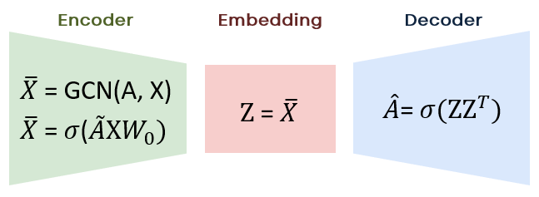
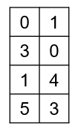

GAE를 활용한 링크 예측 (1/9)
link prediction
GAE
그래프 오토인코더(Graph Autoencoders, GAE)
A
B
C
D
A
입력 그래프 A
B
C
D
출력 그래프 $\hat{A}$
특성 행렬 X
저차원 벡터로 변환
내적(dot product)계산을 통해
연결 확률 예측

Slide 15
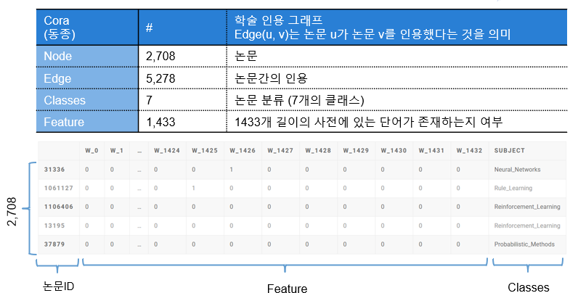
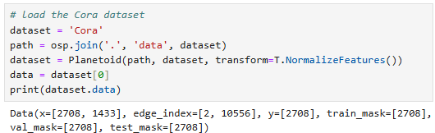
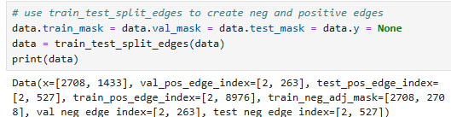
GAE를 활용한 링크 예측 (2/9)
link prediction
code
사용 dataset: Cora
#cora 데이터셋 로드
Feature 정규화
#훈련(85)/검증(5)/테스트(10)용 엣지로 분리
Notes:
링크 예측(Link Prediction) 에서 정규화를 하지 않으면 모델이 학습 과정에서 특정 특성에 편향될 수 있으며, 이는 잘못된 연결 가능성 예측으로 이어질 수 있다.

Slide 16
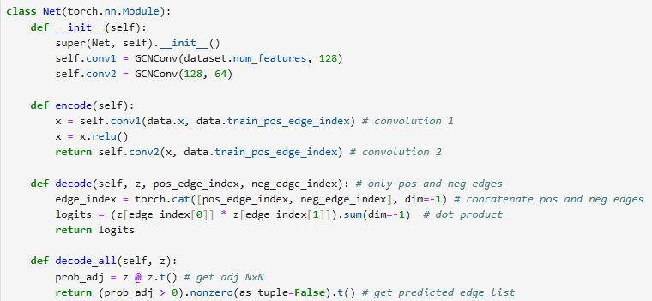
GAE를 활용한 링크 예측 (3/9)
link prediction
code
#모델 정의
GCNConv(입력 차원, 출력 차원) :
GCN레이어로, 이웃 노드 정보를 합성해 특성 갱신
입력 차원 → 128차원 변환
128차원 → 64차원 변환
ReLU(Rectified Linear Unit) : f(x)=max(0,x)
비선형 활성화 함수(복잡&다양한 패턴 학습 가능하게 함)
내적: 두 노드가 연결될 확률을 예측하는 점수 생성
유사도를 계산해 인접 행렬(adjacency matrix) 예측
Notes:
선형 함수만 사용하면, 깊은 신경망도 결국 선형 함수 하나로 축소되는 선형성의 한계 문제를 겪는다. 이 문제를 해결하기 위해 함수를 사용해 비선형성을 추가한다. pos_edge_index –연결된 엣지
neg_edge_index -연결되지 않은 엣지(샘플링으로 생성)

Slide 17

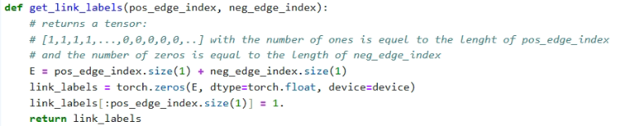
GAE를 활용한 링크 예측 (4/9)
link prediction
code
Adaptive Moment Estimation
Optimizer(최적화 알고리즘) :
모델의 가중치(weight)를 업데이트하는 알고리즘 설정
이전 기울기 정보를 고려하여 업데이트하는 Momentum 기법과 기울기를 계산하여 매개변수마다 학습률을 다르게 조정하는 RMSprop 기법을 결합한 최적화 알고리즘
#라벨 생성 함수
pos_edge_index= 1, neg_edge_index=0으로 할당하여 두 노드 간 연결 여부 담긴 배열 생성
Notes:
positive 엣지 인덱스에 해당하는 부분에는 1을 할당하고, negative 엣지 인덱스에 해당하는 부분에는 0을 할당하여, 두 노드 간의 연결 여부를 나타내는 라벨 배열을 생성한다.

Slide 18
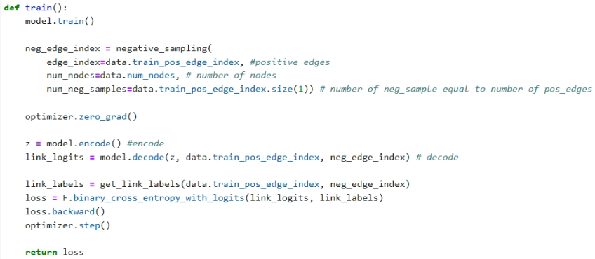
GAE를 활용한 링크 예측 (5/9)
link prediction
code
#모델 학습
음성 샘플링(negative_sampling)
파라미터 | 설명 | 기본값
edge_index | 실제로 연결된 엣지 | 필수 입력값
num_nodes | 그래프 내 전체 노드 수 | edge_index에서 추정
num_neg_samples | 생성할 negative edges의 개수 | 기존 positive edge 개수만큼 생성

Slide 19
GAE를 활용한 링크 예측 (6/9)
link prediction
code
#모델 학습
이전에 계산된 기울기(gradient) 초기화
순전파 (Forward Propagation) 과정
임베딩 생성
링크 예측 → 확률 계산
역전파 (Back Propagation)
가중치 업데이트
BCEWithLogitsLoss :
두 노드가 연결되었는지(1) 아닌지(0)를 예측하는 데 적합한 손실 함수

Slide 20
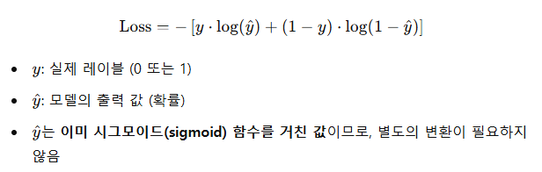
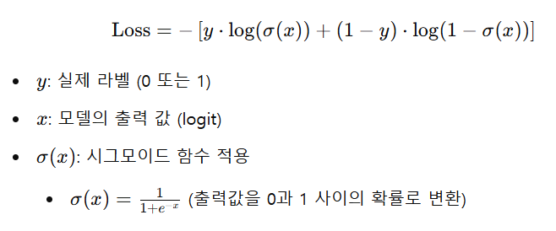
GAE를 활용한 링크 예측 (7/9)
link prediction
Binary Cross-Entropy with Logits Loss (이진 크로스 엔트로피 손실 함수)
이진 분류(binary classification) 문제에서 두 클래스(0 또는 1) 중 하나를 예측할 때 주로 사용되는 손실 함수.
BCELoss
BCEWithLogitsLoss
Sigmoid
*로짓(logit): 모델이 예측한 값이지만,
확률 형태가 아니며 해석하기 어려운 값 범위: 실수 값 (∞ ~ -∞)
모델이 logit을 직접 출력하고, 손실 함수에서 내부적으로 시그모이드를 적용하는 것
→ 수치적으로 더 안정적, 모델 구조 간단함
링크 예측에서 주로 사용

Slide 21
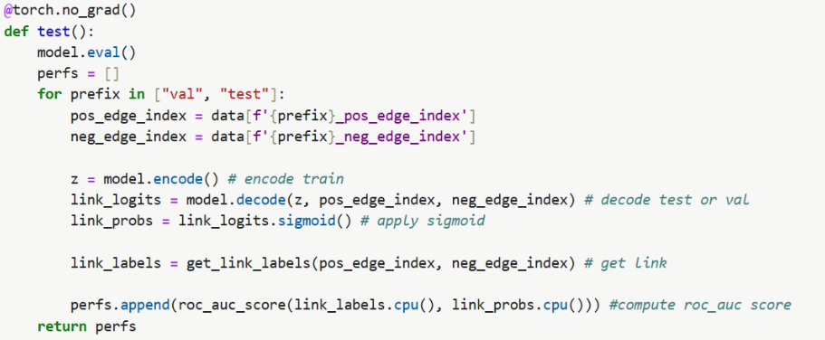
GAE를 활용한 링크 예측 (8/9)
link prediction
code
#모델 검증 및 테스트
@torch.no_grad() 데코레이터 :
기울기를 계산하는 역전파를 비활성화
→ 메모리 사용량과 속도 개선
검증(val), 테스트(test)데이터 인덱스 불러옴
0과 1 사이의 확률 값으로 변환
ROC-AUC (Receiver Operating Characteristic - Area Under Curve) :
예측 확률이 양성과 음성을 얼마나 잘 분리하는지를 평가하는 지표

Slide 22
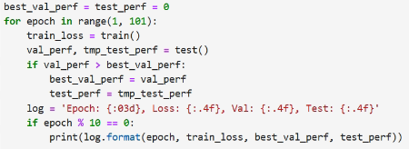
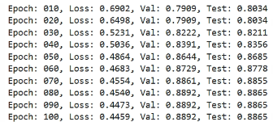
GAE를 활용한 링크 예측 (9/9)
link prediction
code
#모델 학습 루프 구성
실행 결과
100번의 에포크(epoch) 동안 학습을 진행
10 에포크(epoch) 마다 학습 과정 출력
Notes:
모델이 링크 예측(Link Prediction) 작업에 대해 안정적으로 학습

Slide 23

레이블 예측(Label Prediction) (1/2)
link prediction
Label prediction
주어진 그래프 G와 두 노드 u, v가 있을 때, u와 v 사이의 엣지(u,v)에 대한 레이블 예측
친구
친구
?
소셜 네트워크 관계, 교통 혼잡, 화학 분자 구조 등 다양한 도메인에서 활용 가능

Slide 24
레이블 예측(Label Prediction) (1/2)
link prediction
Label prediction
레이블 예측은 링크 예측에서 사용된 기법과 유사
차이점 | 링크 예측 (Link Prediction) | 레이블 예측 (Node Classification)
출력 | 두 노드가 연결될 확률 (0 또는 1) | 특정 노드의 레이블 (예: A, B, C)
학습 방식 | 그래프에서 일부 링크를 제거 후 예측 | 일부 노드의 레이블을 가리고 예측
Node2Vec | 두 노드의 임베딩을 추출한 후, 임베딩 벡터의 유사도를 이용해 링크 형성 여부를 예측 | 노드 임베딩을 학습한 후, 학습된 벡터를 분류 모델에 입력하여 노드의 레이블을 예측
Notes:
분류모델 : 로지스틱 회귀, 랜덤포레스트

Slide 25
Node2Vec를 활용한 레이블 예측 (1/11)
link prediction
Node2Vec
p : return parameter(이전 노드로 돌아갈 가능성) - 구조적 유사성 반영
q : in-out parameter(얼마나 새로운 곳을 탐색할지) - 탐색 종류 반영
p | q | 설명
작음 (<1) | 작음 (<1) | DFS(깊이 우선 탐색) 경향 → 특정 방향으로 깊이 탐색
작음 (<1) | 큼 (>1) | 균형 잡힌 탐색 → DFS 경향을 가지되, 새로운 노드 탐색 가능성 증가
큼 (>1) | 작음 (<1) | 국소적 탐색 (클러스터 중심) → 이전 노드 근처에서 머무르며 탐색
큼 (>1) | 큼 (>1) | BFS(너비 우선 탐색) 경향 → 넓은 범위를 얕게 탐색
랜덤 워크(Random Walk) 수행해 노드 시퀀스 생성
➡ 이 두 개의 파라미터를 조절해 특정한 그래프 구조에 최적화된
임베딩 학습

Slide 26
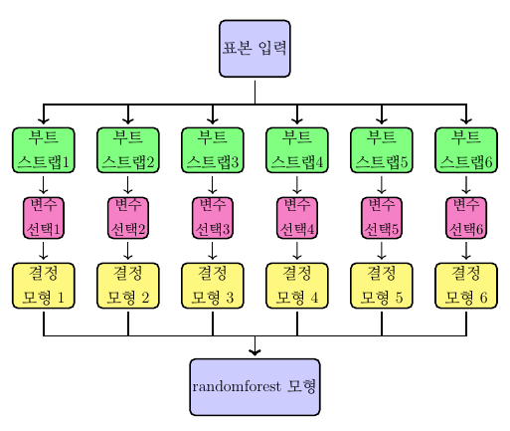
Node2Vec를 활용한 레이블 예측 (2/11)
link prediction
Random Forest
여러 개의 의사 결정 트리(Decision Tree)를 조합해
최종 예측을 수행하는 앙상블 학습(Ensemble Learning) 기법
데이터 샘플링: 원본 데이터셋에서 N개의 부트스트랩 샘플 생성
결정 트리 생성: 각 부트스트랩 샘플에 대해 결정 트리 학습
트리를 학습할 때, 각 노드에서 분할할 특징 무작위 선택
예측 결합: 각 결정 트리의 예측 결합해 최종 예측 도출
분류 문제- 다수결 투표 방식을 사용
회귀 문제- 평균 사용
➡ Node2Vec에서 학습한 노드 임베딩과
RandomForestClassifier를 사용해 엣지 속성 예측

Slide 27
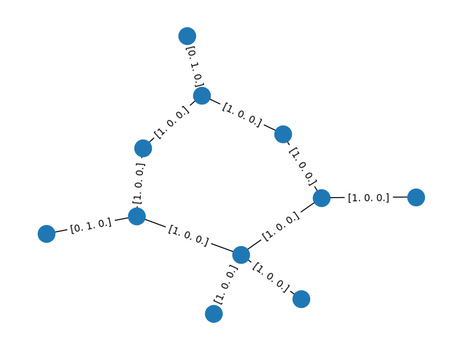
Node2Vec를 활용한 레이블 예측 (3/11)
)
link prediction
code
사용 dataset: AIDS
화합물이 HIV(인간 면역결핍 바이러스)에 대해 얼마나 효과적인지를 기반으로 분류
AIDS(동종) |  | 화학 분자 그래프 Edge(u, v)는 원자 u가 원자 v와 결합하고 있음을 의미
데이터 개수 | 2,000 | 총 2,000개의 분자 그래프
노드(Node) | 각 분자의 원자 | 그래프의 노드는 원자(Atoms)를 의미
엣지(Edge) | 원자 간 결합 | 그래프의 엣지는 원자 간 화학 결합(Bonds)을 의미
클래스(Classes) | 2개 | Active(HIV에 효과 있음), Inactive(효과 없음)
엣지 라벨(Edge Labels) | 3개 | 결합의 종류를 나타내는 3가지 라벨
[1. 0. 0.] → 단일 결합 (Single Bond)
[0. 1. 0.] → 이중 결합 (Double Bond)
[0. 0. 1.] → 삼중 결합 (Triple Bond)
➡
레이블 예측을 통해
어떤 결합인지 예측

Slide 28
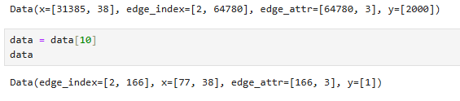
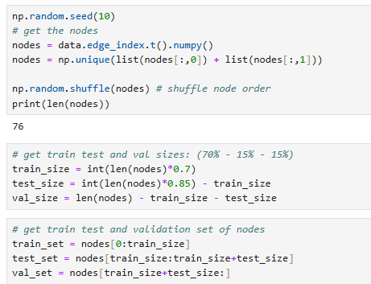
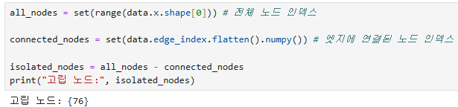

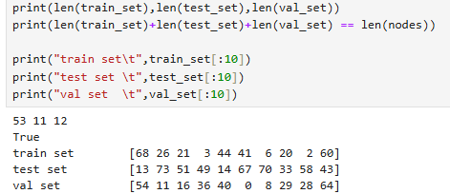
Node2Vec를 활용한 레이블 예측 (4/11)
link prediction
code
#학습 데이터
요소 | 의미 | 예시 (AIDS 그래프 기준)
x | 노드 특징 행렬 (원자의 특성) | [노드 수, 특징 수] = [77, 38]
edge_index | 엣지 인덱스 (원자 간 결합 정보) | [시작 노드, 끝 노드] = [2, 166]
edge_attr | 엣지 속성 행렬 (결합의 특성) | [엣지 수, 특징 수] = [166, 3]
y | 그래프 라벨 (활성/비활성) | 0 → 비활성, 1 → 활성
#데이터 분할
Notes:
엣지가 있는 노드만 뽑아내기 때문에 고립노드가 하나 있는 학습 데이터에서 노드가 하나 빠져 76개의 노드가 된다

Slide 29
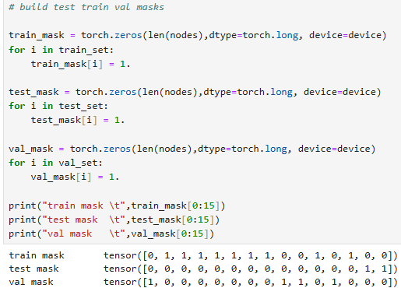
Node2Vec를 활용한 레이블 예측 (5/11)
link prediction
code
#학습(train), 검증(val), 테스트(test) 마스크 생성

Slide 30
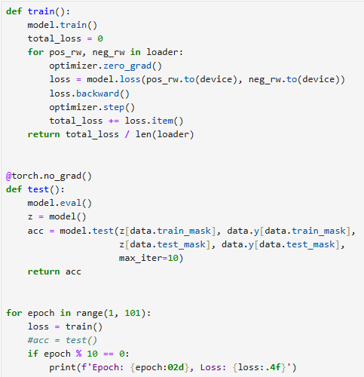
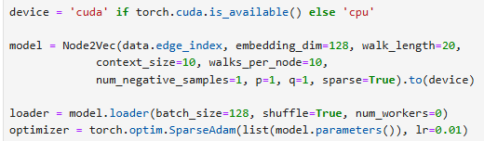
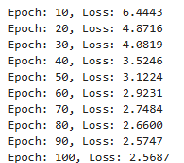
Node2Vec를 활용한 레이블 예측 (6/11)
link prediction
code
#Node2Vec을 활용한 노드 임베딩 학습
랜덤워크 데이터 이용해 학습, 평균 손실 반환
희소행렬에서 학습을 효율적으로 수행하는 Adam
파라미터 | 의미 | 역할
walk_length | 랜덤 워크 길이 | 한 번 이동할 때 방문하는 노드의 개수
context_size | 문맥 크기 | 학습할 때 고려하는 주변 노드 수
walks_per_node | 랜덤 워크 개수 | 각 노드에서 n번의 랜덤 워크 수행

Slide 31
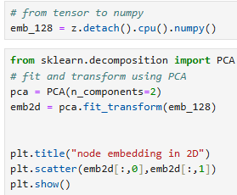
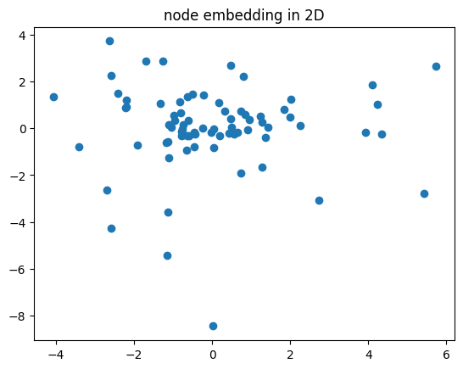
Node2Vec를 활용한 레이블 예측 (7/11)
link prediction
code
#임베딩 시각화
Principal Component Analysis, 주성분 분석
차원 축소의 대표적 기법(128→2)

Slide 32
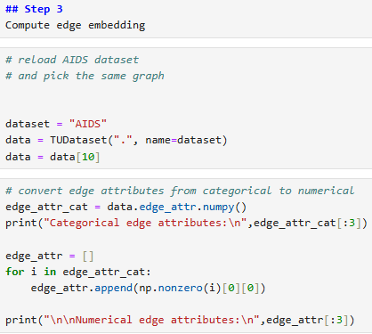
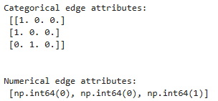
Node2Vec를 활용한 레이블 예측 (8/11)
link prediction
code
#엣지 속성 변환(범주형 → 수치형)
원-핫 인코딩(one-hot encoding) 형태
[1. 0. 0.] → 단일 결합 (Single Bond)
[0. 1. 0.] → 이중 결합 (Double Bond)
[0. 0. 1.] → 삼중 결합 (Triple Bond)
수치형
0→ 단일 결합 (Single Bond)
1→ 이중 결합 (Double Bond)
2→ 삼중 결합 (Triple Bond)

Slide 33

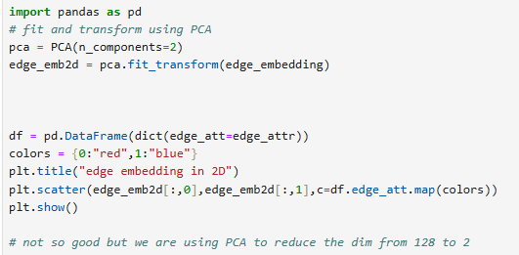
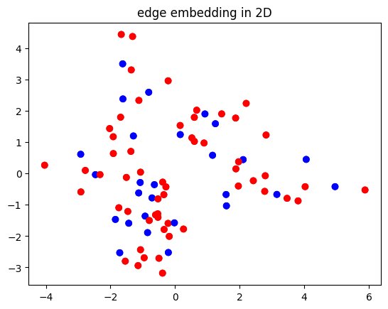
Node2Vec를 활용한 레이블 예측 (9/11)
link prediction
code
#엣지 임베딩 생성
각 엣지 해당 노드의 임베딩 벡터를 평균내어 특징 추출
0→ 단일 결합 (Single Bond)
1→ 이중 결합 (Double Bond)

Slide 34
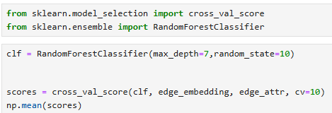
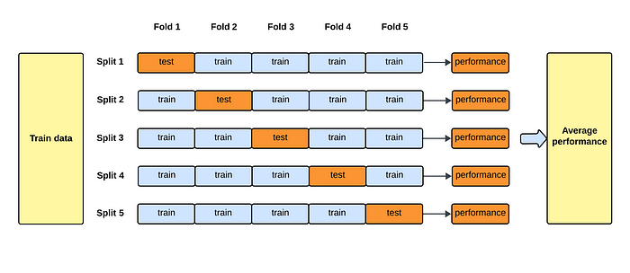
Node2Vec를 활용한 레이블 예측 (10/11)
교차 검증 (10-Fold Cross-Validation)
python
교차 검증 (10-Fold Cross-Validation)
python
link prediction
code
#랜덤 포레스트(Random Forest) 기반 엣지 속성 분류
교차 검증 (Cross-Validation) :
모델의 일반화 성능을 평가하기 위해 데이터를 n개의 폴드(fold)로 나누어 반복적으로 학습 및 평가하는 방법
파라미터 | 설명 | 예제 값
estimator | 사용할 머신러닝 모델 (분류기/회귀기) | RandomForestClassifier
X | 입력 데이터 (특징 행렬) | edge_embedding
y | 정답 레이블 (타겟 변수) | edge_attr
cv | 교차 검증 폴드 수 (기본값: 5) | 10 (10-폴드 교차 검증)

Slide 35


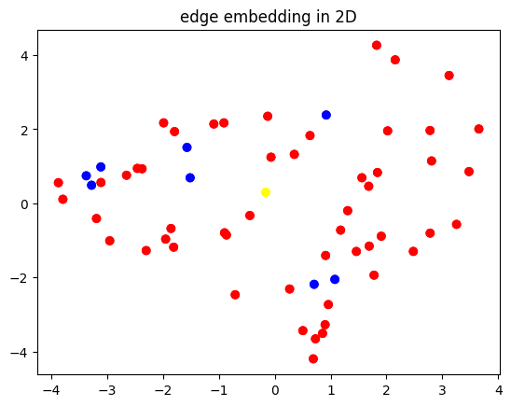
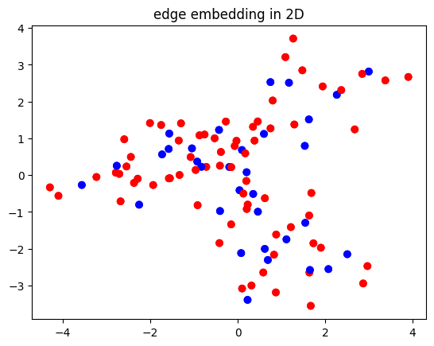

Node2Vec를 활용한 레이블 예측 (11/11)
link prediction
code
데이터 불균형

Slide 36
Q&A

Slide 37
추가 설명
link prediction
1. 비선형 활성화 함수
ReLU (Rectified Linear Unit) 함수는 딥러닝에서 가장 널리 사용되는 비선형 활성화 함수
주로 신경망의 은닉층(hidden layer) 에서 사용, 비선형성을 추가해 모델이 더 복잡하고 다양한 패턴을 학습할 수 있도록 돕는다.
비선형성 (Non-linearity)
입력값이 음수인지 양수인지에 따라 다르게 동작, 네트워크에 비선형성을 추가 가능
선형 함수만 사용하면, 깊은 신경망도 결국 선형 함수 하나로 축소 (=선형성의 한계)
비선형성을 도입하는 경우, 복잡한 패턴과 구조를 학습 가능
기울기 소실 문제 해결 (Mitigates Vanishing Gradient Problem)
활성화 함수로 sigmoid나 tanh를 사용할 경우, 입력값이 너무 크거나 작을 때 기울기가 거의 0에 가까워지는 기울기 소실(Vanishing Gradient) 문제 발생
ReLU는 입력이 양수일 때 기울기가 항상 1이기 때문에, 깊은 네트워크에서도 기울기 문제 일부 해결 가능

Slide 38
추가 설명
link prediction
2. adam, Sparse Adam
딥러닝에서 사용되는 최적화 알고리즘으로, 주로 가중치를 업데이트할 때 사용
특징 | Adam | Sparse Adam
주요 목적 | 일반적인 최적화 | 희소 데이터 최적화 (임베딩, 희소 행렬 등)
업데이트 방식 | 모든 파라미터 업데이트 | 0이 아닌 파라미터만 업데이트
메모리 사용량 | 높음 | 낮음 (업데이트되는 파라미터만 저장)
계산 속도 | 전체 파라미터 연산 필요 | 비제로 값만 연산 (빠름)
적용 분야 | 대부분의 딥러닝 문제 | 대규모 임베딩, 희소 행렬
장점 | - 빠른 수렴 속도 - 학습률 자동 조정 | - 메모리 효율성 - 희소 행렬 처리에 최적화
단점 | - 메모리 사용량 많음 - 희소 데이터에 비효율적 | - 비희소 데이터에 비효율적 - 제한된 라이브러리 지원

